Slide 1
手臂关节模型模型
组员：潘家望
张宇涛

Slide 2
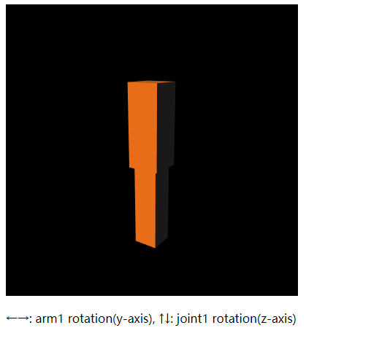
效果展示
功能：
通过←→调节手臂的方向
通过 ↑↓: 调节手臂的屈伸

Slide 3
主要步骤
1，建立一个立方体
2，原立方体通过变换生成一个略大于原立方体的立方体，并将其置于原立方体之上
3，为2个立方体设立变形函数。

Slide 4
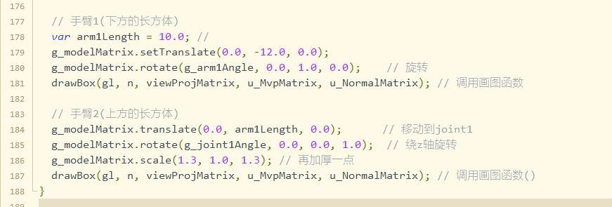
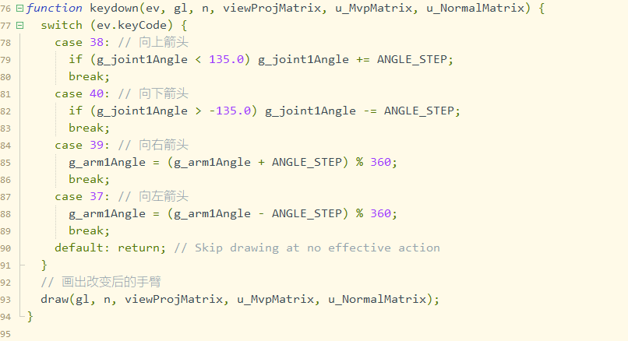
部分核心代码展示
构建原立方体，与一个在其上方略大于它的立方体
建立四个操作函数来操作2个立方体，另其产生手臂的效果

